Slide 1
Лабораторная работа №2
Морозова Ульяна

Slide 2
Цели
Цели и задачи
Целью данной работы является получение практических навыков работы в консоли с атрибутами файлов, закрепление теоретических основ дискреционного разграничения доступа в современных системах с открытым кодом на базе ОС Linux.

Slide 3
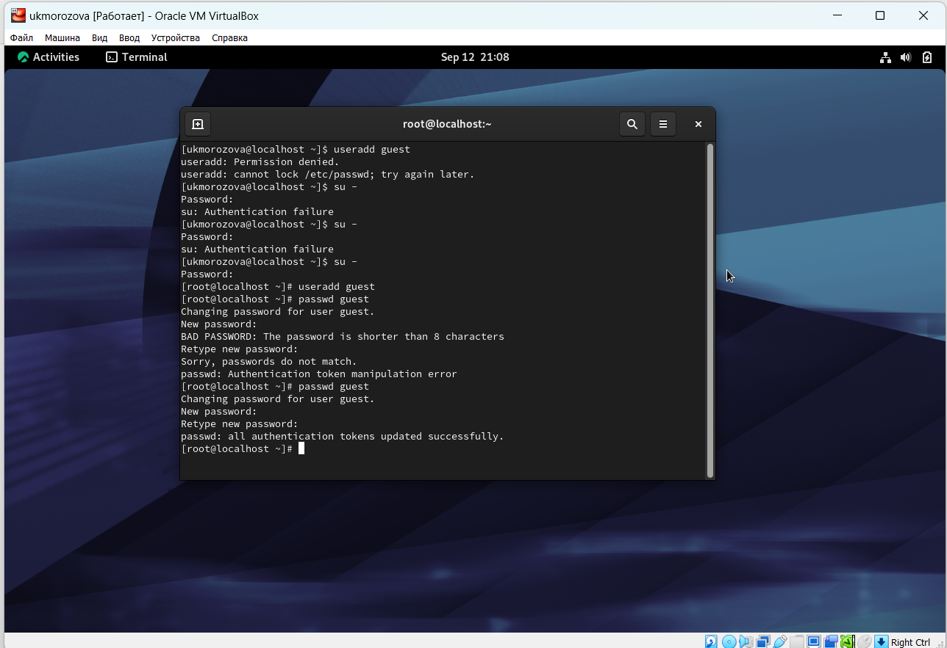
Создание пользователя
Создание вирт.машины

Slide 4
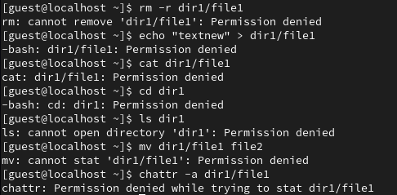
Работа с консолью
Изменение прав доступа

Slide 5
Изменение прав доступа

Slide 6
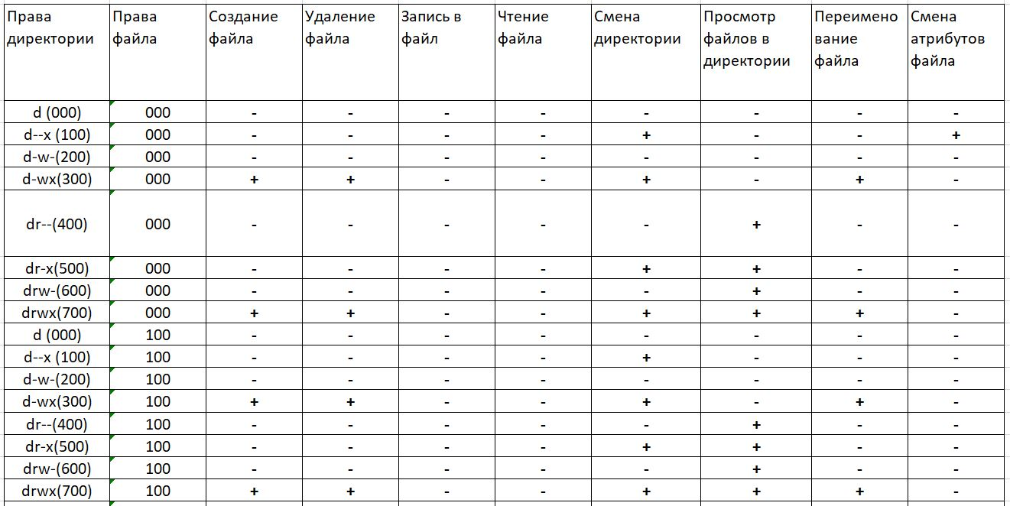
Таблица
Таблица прав доступа

